Slide 1
Análise da correlação de variáveis derivadas de luzes noturnas e o volume populacional no estado do Pará, Brasil
Gabriel da Rocha Bragion
São José dos Campos 12/06/2018

Slide 2
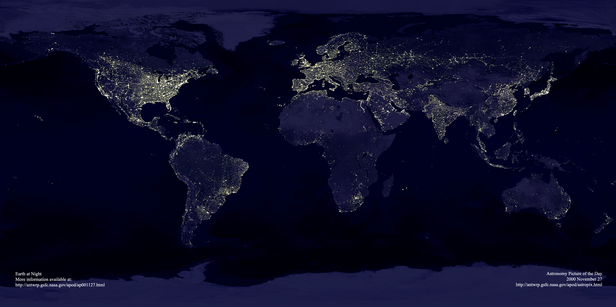
Introdução Objetivos Métodos Resultados Conclusão
Notes:
Fontes de LN –
Relação com volume e extensão pop.
- empreendimentos e queima
Eventos naturais.
Varia no espaço e tempo

Slide 3
Introdução Objetivos Métodos Resultados Conclusão
- Correlação entre dados LN e o volume populacional;
- Comparar a resposta de diferentes variáveis derivadas de LN;
- Comparar a resposta de diferentes fontes de dados de LN;

Slide 4
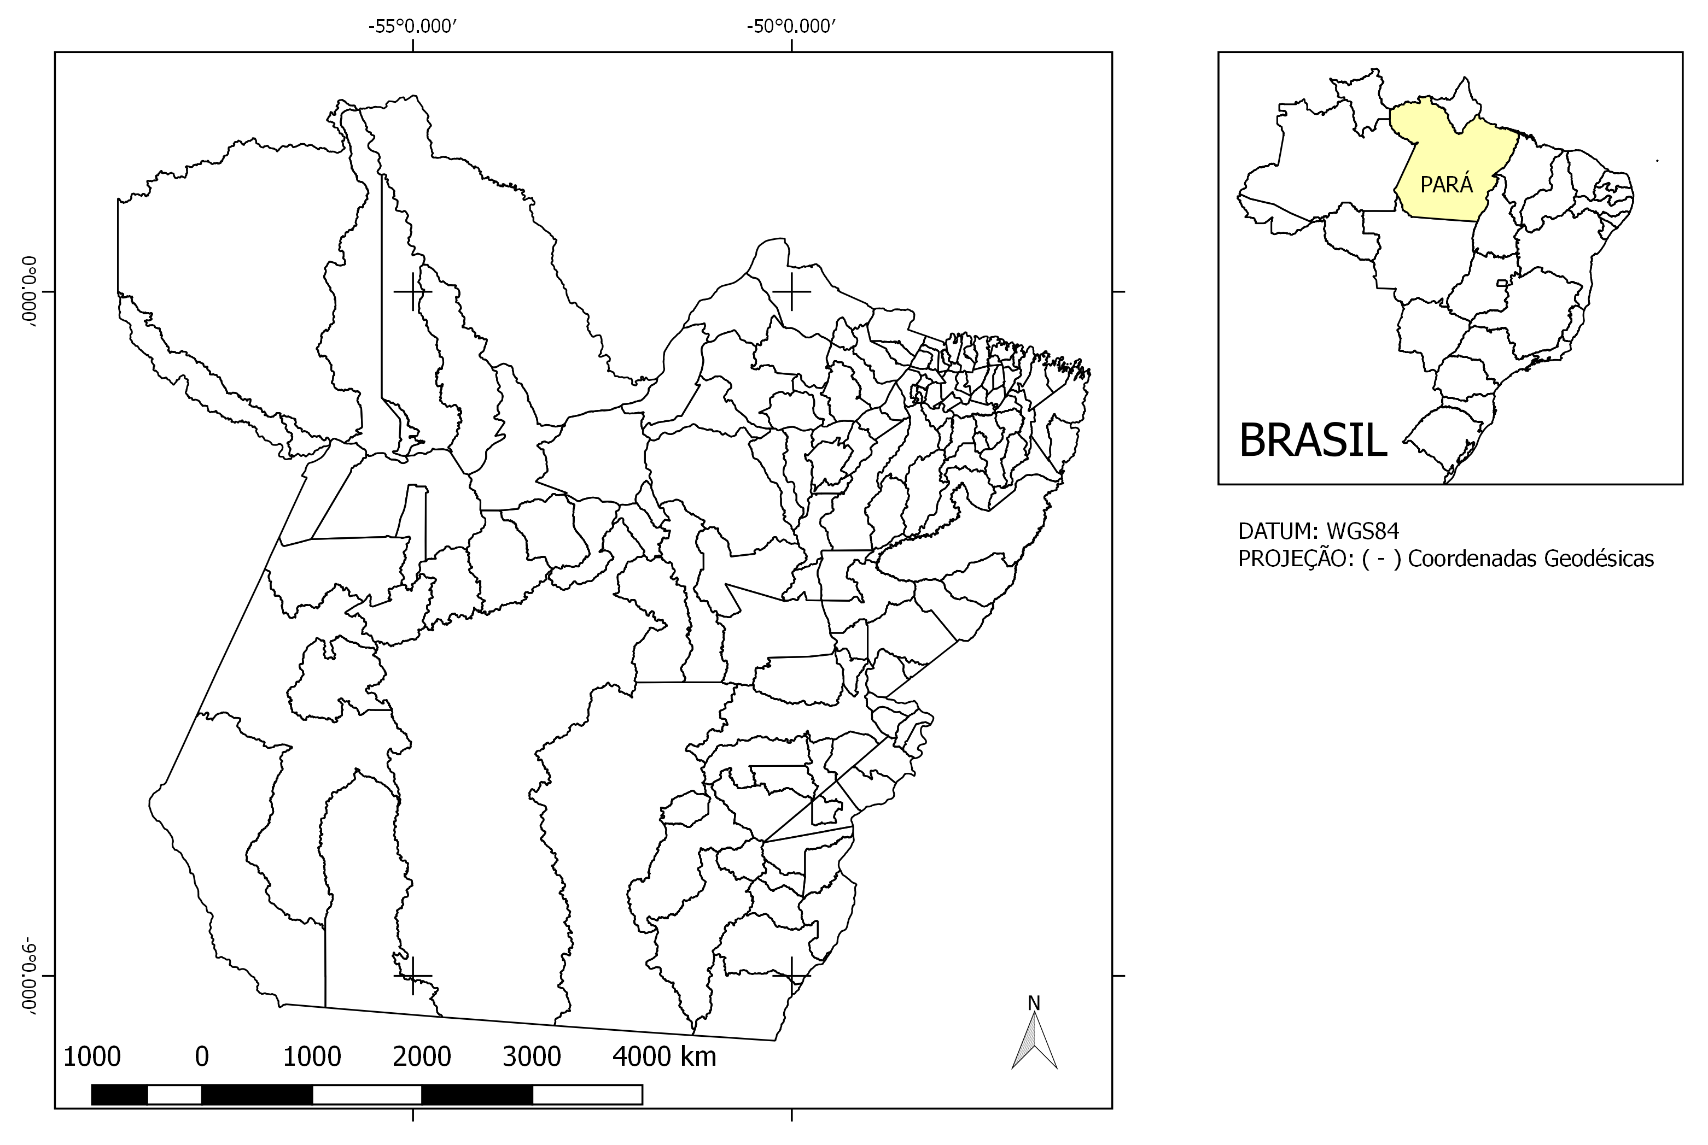
Área de estudos
Introdução Objetivos Métodos Resultados Conclusão
8,7 milhões habitantes (IBGE, 2018)
1.248 milhões km²
7º maior estado brasileiro.

Slide 5
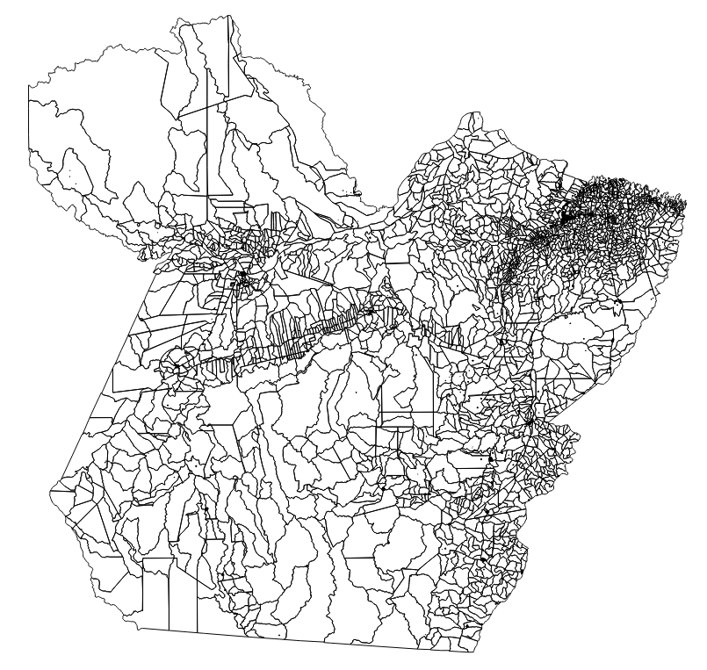
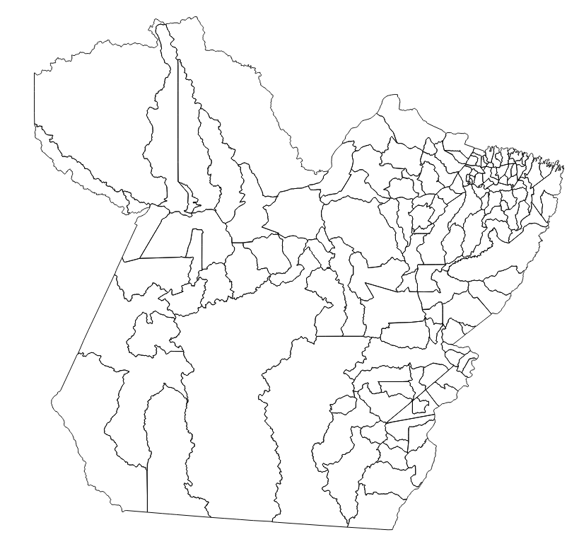
Introdução Objetivos Métodos Resultados Conclusão
Dados demográficos: IBGE – Censo 2010
Setores censitários (8.919)
Municípios (143)

Slide 6
Introdução Objetivos Métodos Resultados Conclusão
Setores censitários
Setores urbanos
Setores rurais
Legislação urbanística municipal
Estado de direito
Estado de fato
Extensão do setor censitário:
-Decisão operacional
Notes:
unidade territorial estabelecida para fins de controle cadastral
dimensão e número de domicílios que permitam o levantamento por um recenseador.
Municipios onde carece tal legislação:
Negociação com os órgãos públicos
Estado de direito: Respeita as normas e direitos fundamentais
Estados de fato: Impõe a excessão a legislação
Não necessariamente reflete a situação infraestrutural do setor (em alguns casos).

Slide 7
Introdução Objetivos Métodos Resultados Conclusão
Dados de luzes noturnas: NOAA (National Center for Environmental Info.)
Variável | DMSP-OLS | SNPP-VIIRS
Horário de passagem | ~19h:30min | ~01h:30min
Quantização | 6 bit | 14 bit
Sensib. Min | 5E-10 W/cm²/sr/µm | 2E-11 W/cm²/sr/µm
Resolução espacial | 1 Km (5 Km) | (450 m)

Slide 8
Introdução Objetivos Métodos Resultados Conclusão
Disponibilidade dos dados
Operação VIIRS
CENSO 2010 (IBGE)
OLS
VIIRS
VIIRS
1992
2010
2012
2015
Composições anuais OLS

Slide 9
Introdução Objetivos Métodos Resultados Conclusão
VIIRS
Anual
(2012)
OLS
Anual
(2010)
Setores
Municípios
Generalização
OLS
Anual
(2010)
VIIRS
mensal
VIIRS
Anual
(2012)
População
População
População
População
SVP
SVP
CVP
CVP
NPV
NPV
NPV
NPV
Regressão Linear Global
Análises e discussões

Slide 10
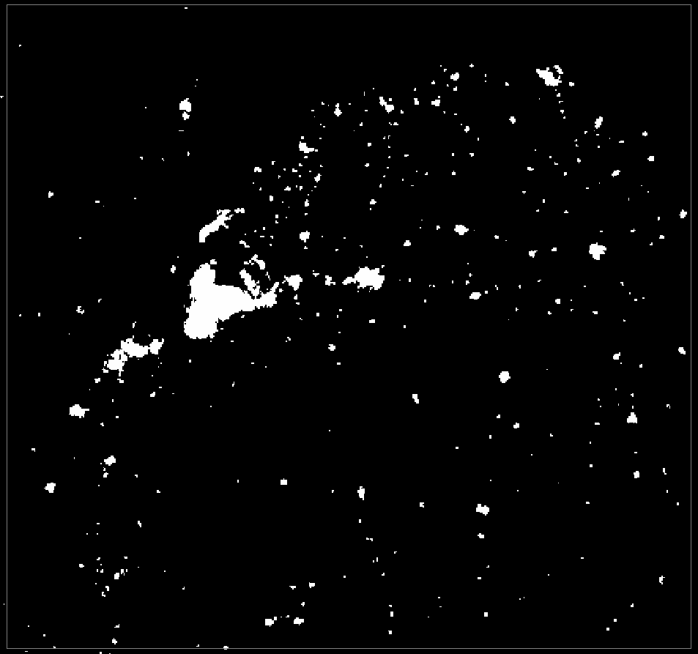
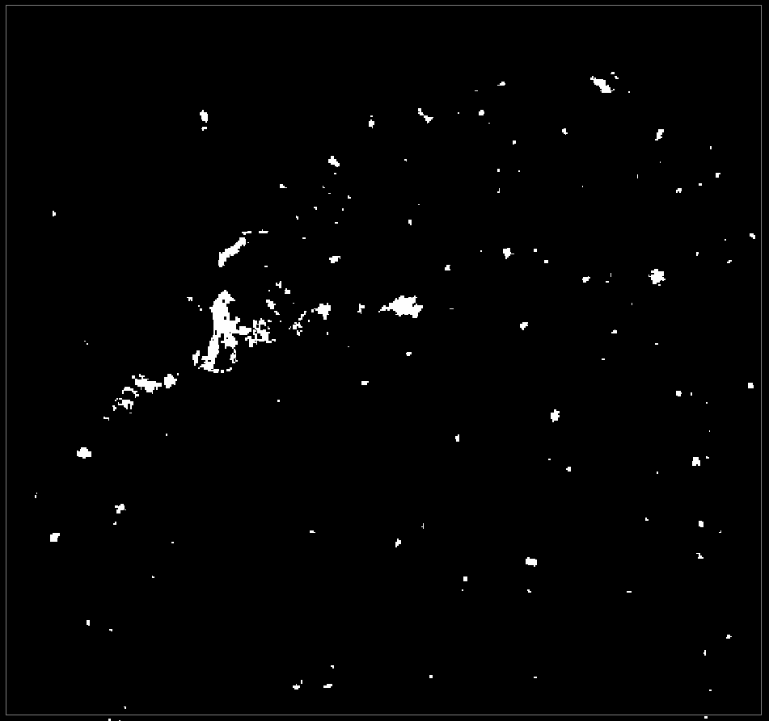
Introdução Objetivos Métodos Resultados Conclusão
Variação interanual de dados de LN
Outubro
Dezembro
Set.

Slide 11
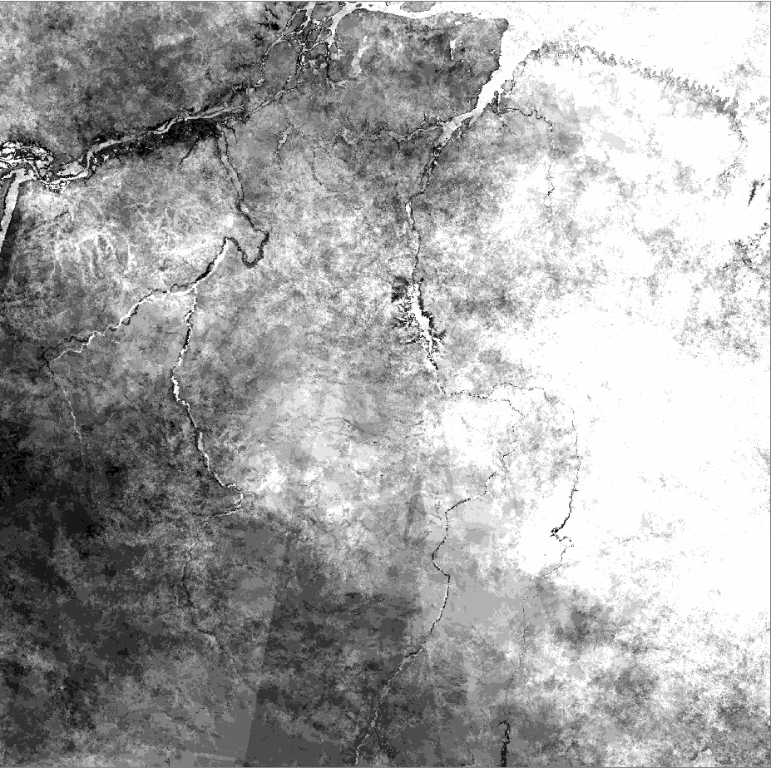
Introdução Objetivos Métodos Resultados Conclusão
Observações livres de nuvens
Composição mensal de LNs
30
Observações
0

Slide 12
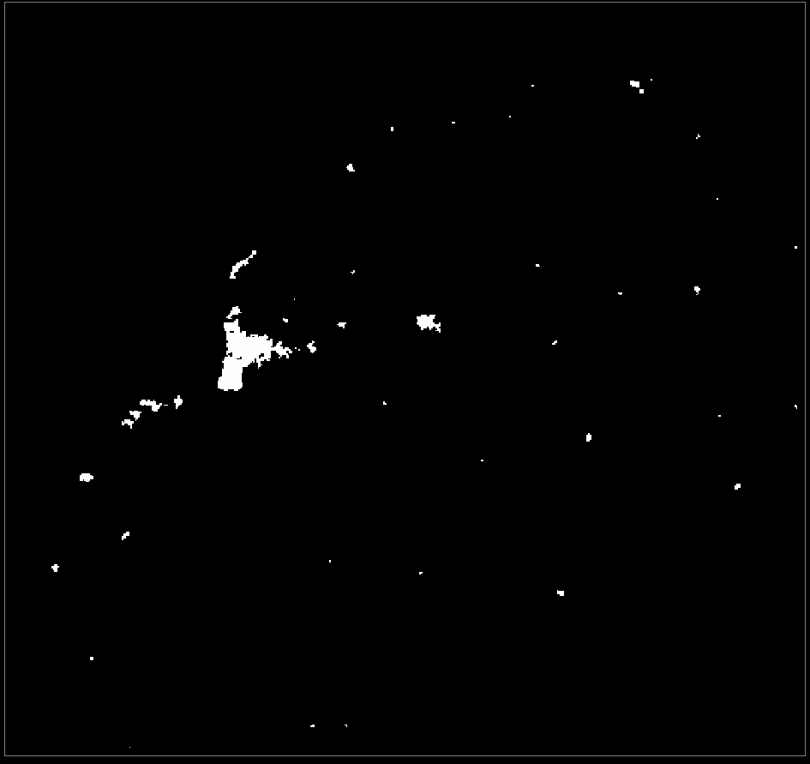
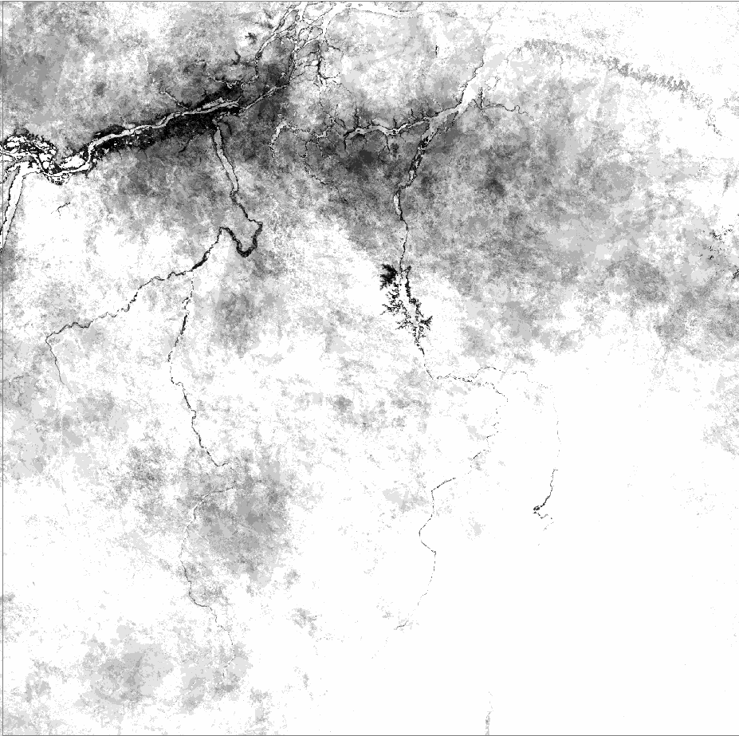
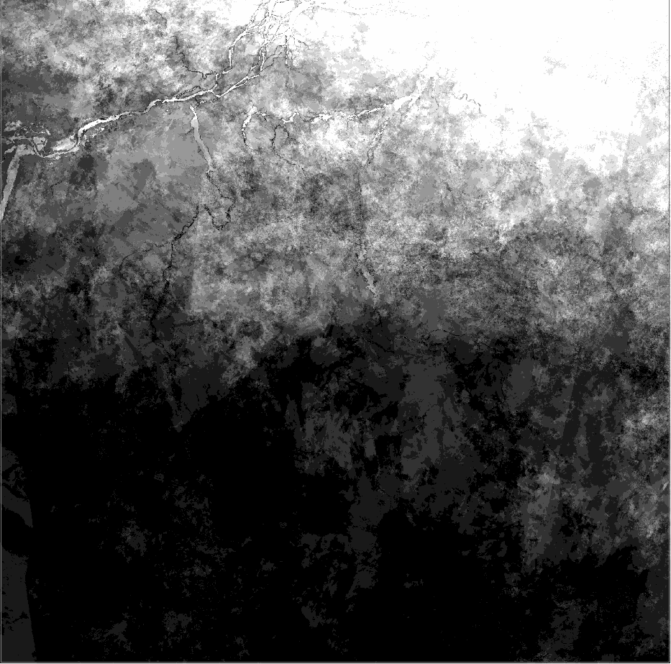
Introdução Objetivos Métodos Resultados Conclusão
Composição anual VIIRS
Abr.
Mai.
Jun.
Jul.
Ago.
Set.
Out.
Nov.
Dez.
Observações livres de nuvens

Slide 13
Introdução Objetivos Métodos Resultados Conclusão
Composição anual VIIRS
Abr.
Jun.
Mai.
Ago.
Set.
Jul.
Out.
Nov.
Dez.
Observações livres de nuvens selecionadas

Slide 14
Introdução Objetivos Métodos Resultados Conclusão
Imagem selecionadas
Média aritmética
Jun.
Comp. Anual 2015
Jun.
Ago.
Comp. Anual 2012
Set.
Ago.
Out.
Set.
Out.
VIIRS
VIIRS - filtrado
VIIRS
VIIRS - filtrado
Produto final VIIRS
Filtragem
(Wu et al., 2012)

Slide 15
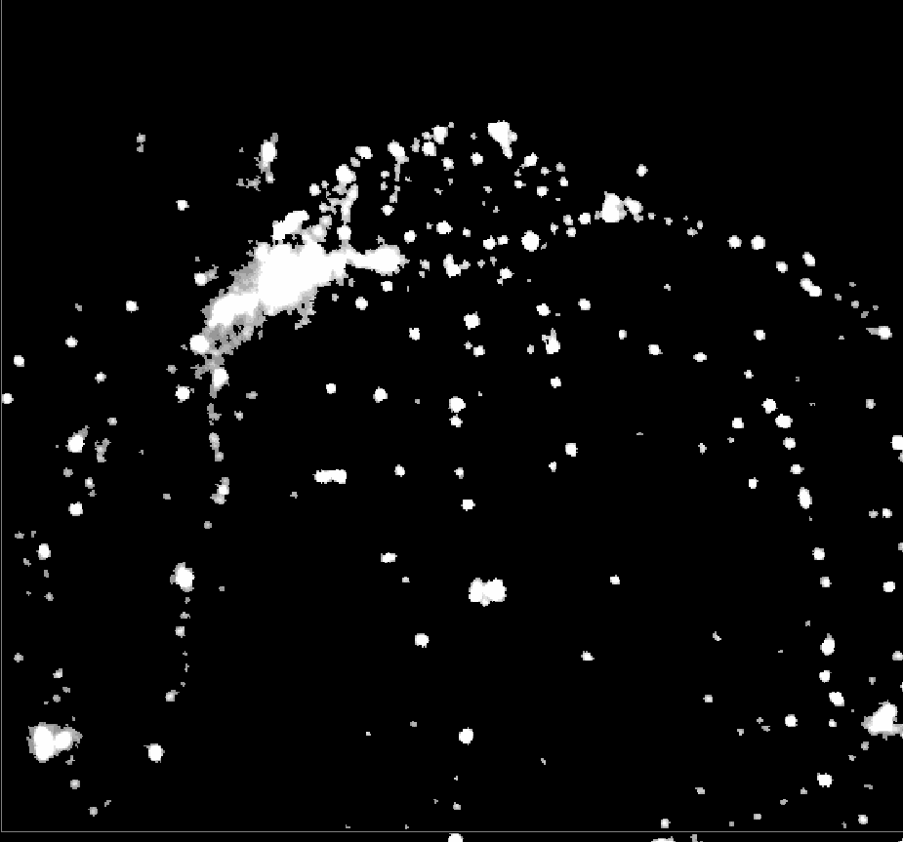
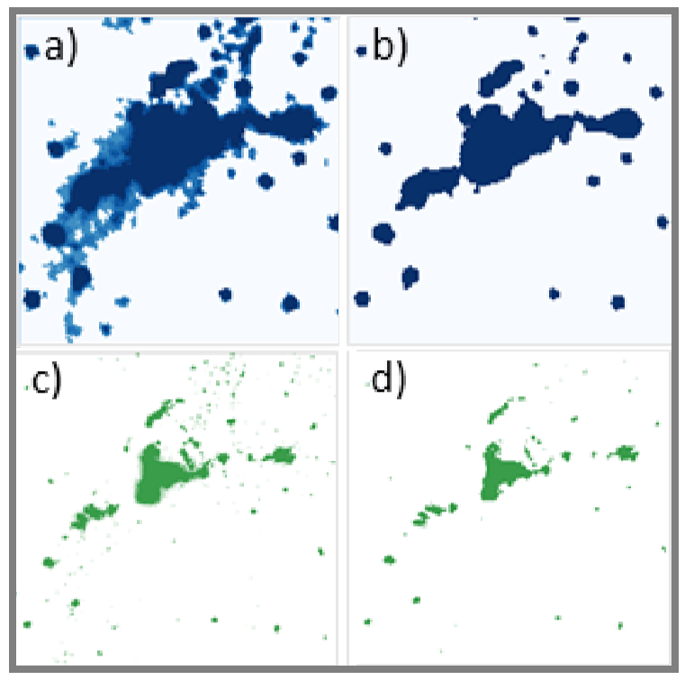
Introdução Objetivos Métodos Resultados Conclusão
2010 OLS
Composição Anual de luzes estáveis
Remoção do efeito overgloom
2012 VIIRS
Composição Anual de luzes estáveis

Slide 16
Introdução Objetivos Métodos Resultados Conclusão
Soma dos Valores de Pixels
(SVP)
Contagem de
pixels válidos (CPV)
Setores censitários
Estatística zonal
Reamostragem
População
SVP
NPV

Slide 17
Introdução Objetivos Métodos Resultados Conclusão
Setores censitários
Municípios
Generalização
População
População
População
População
População
População
SVP
SVP
CVP
CVP
CVP
CVP
NPV
NPV
NPV
NPV
NPV
NPV

Slide 18
Introdução Objetivos Métodos Resultados Conclusão
Regressão Linear Global
População
𝑇𝑃𝑖 = 𝛽0 + 𝛽1Dnl𝑖 + 𝜀𝑖
- 𝑇𝑃𝑖: total da população;
- 𝛽0 é o coeficiente linear;
- 𝛽1 é o coeficiente angular;
- Dnl𝑖 é a soma das respectivas derivadas de luzes noturnas (SVP e CPV)
Dados de luzes noturnas

Slide 19
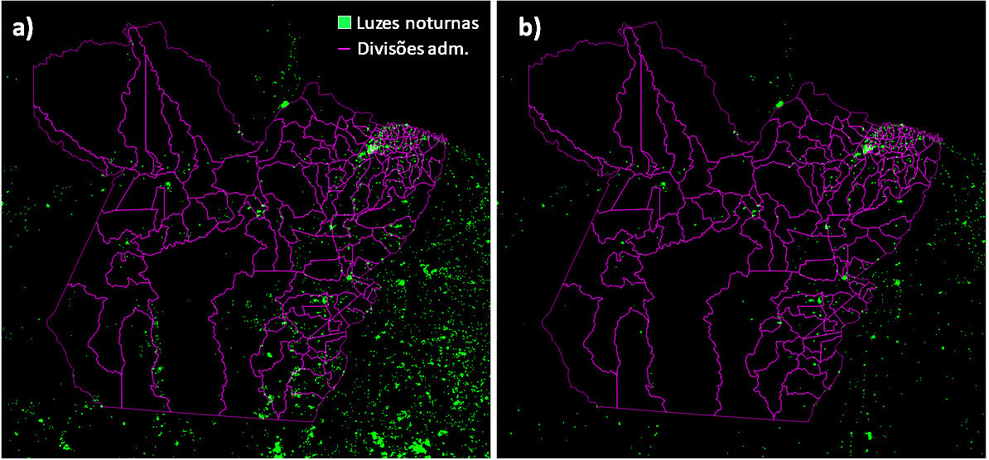
Introdução Objetivos Métodos Resultados Conclusão
VIIRS – Composição mensal (Set.)
VIIRS - Composição anual média gerada
Fonte: Autoria própria.

Slide 20
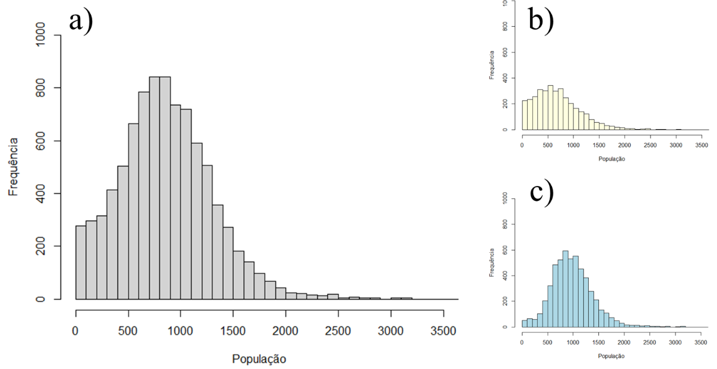
Introdução Objetivos Métodos Resultados Conclusão
Setores censitários rurais
Setores censitários
Setores censitários urbanos
Notes:
Setores rurais: Contribuem pra setores com pouco população (mesmo tendo área muito maior que urbanos.)

Slide 21
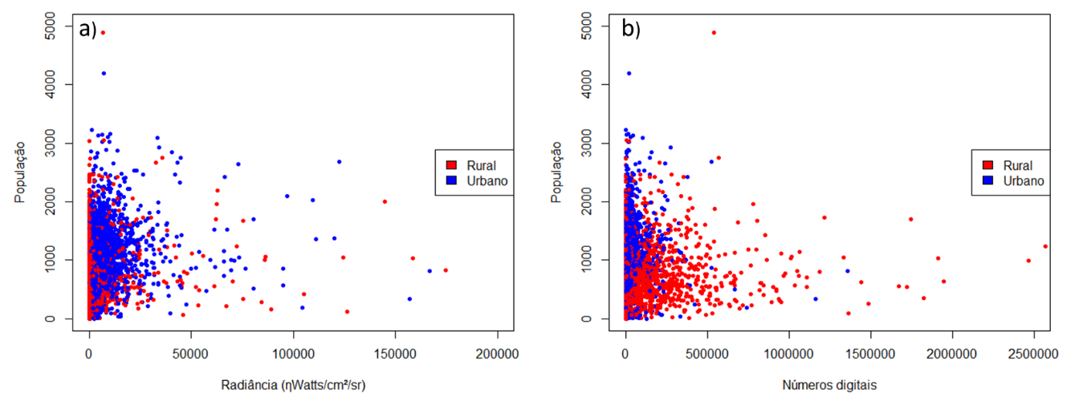
Introdução Objetivos Métodos Resultados Conclusão
Setores censitários
Soma dos valores de pixels
SVP - VIIRS
SVP - OLS

Slide 22
Introdução Objetivos Métodos Resultados Conclusão
Setores censitários
Contagem dos pixels válidos
CPV - VIIRS
CPV - OLS

Slide 23
Introdução Objetivos Métodos Resultados Conclusão
Municípios
Contagem dos pixels válidos (CPV) – sensor OLS
R² = 0,968
Notes:
Regressão é sensível a outliers

Slide 24
Introdução Objetivos Métodos Resultados Conclusão
Municípios
Contagem dos pixels válidos (CPV) – sensor VIIRS
R² = 0,7696
Notes:
Muito erro nos quartis extremo
Residuos variam com os valores estimados.

Slide 25
Introdução Objetivos Métodos Resultados Conclusão
Municípios (Pop. Urbana)
Soma dos Valores de Pixels (SVP)– sensor VIIRS
R² = 0,9849

Slide 26
Introdução Objetivos Métodos Resultados Conclusão
Municípios (Pop. Urbana)
Soma dos Valores de Pixels (CPV)– sensor VIIRS
R² = 0,9375
Notes:
Muitos erros no quartis extremos.

Slide 27
Introdução Objetivos Métodos Resultados Conclusão
Municípios (Pop. Rural)
Contagem de Pixels Válidos (CPV)– sensor VIIRS
R² = 0,19
Notes:
Coef. Bauco. Qqplot não normal.

Slide 28
Introdução Objetivos Métodos Resultados Conclusão
Cinco grupos demográficos:
VIIRS
SVP
CPV
OLS

Slide 29
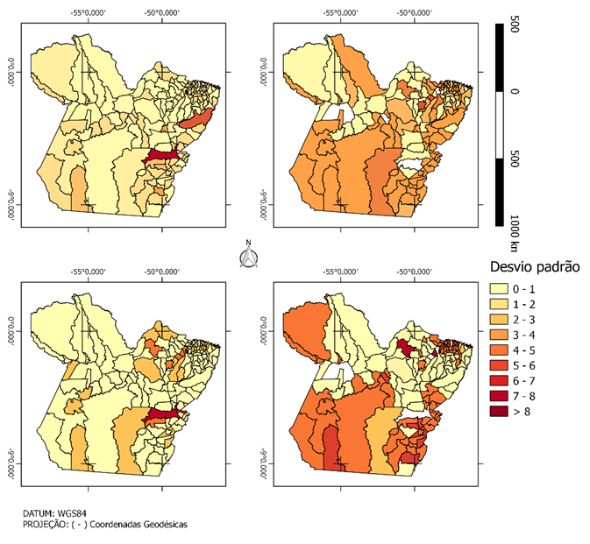
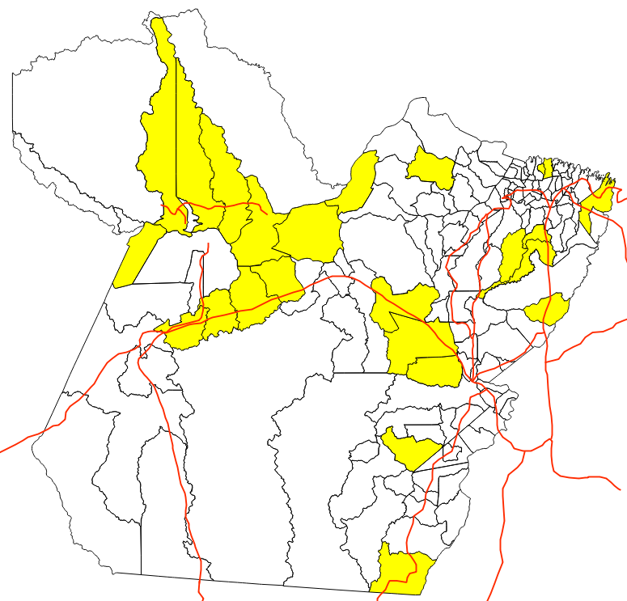
Introdução Objetivos Métodos Resultados Conclusão
Notes:
Indício de que os dado sde LN não variam apneas com pop.

Slide 30
Conclusão
Introdução Objetivos Métodos Resultados Conclusão
- Alto grau de correlação (R² - coef. de determinação);
- VIIRS – Fonte de dados com melhor resposta*;
- Contagem por pixels – Melhor variável resposta;

Slide 31
Introdução Objetivos Métodos Resultados Conclusão
Conclusão
- Extremos não respondem bem aos dados de LN;
- Reamostragem não é apropriada para setores cens.
- População rural têm baixo grau de correlação (...);
- Outras variáveis (...).

Slide 32
Introdução Objetivos Métodos Resultados Conclusão
Considerações finais
Outras regressões;
Outras var. derivada de LN;
Outras variáveis independentes;
Obrigado.

Slide 33
Obrigado.

